Slide 1
Природа канады

Slide 2
Канада – удивительная страна, которая прославилась своими пейзажами во всем мире, её дикий мир поражает своими красотами.

Slide 3
Южная и центральная Канада просто поражает разнообразием пейзажей! Бескрайние леса, бессчетные озера, а также замечательное разнообразие животных.

Slide 4
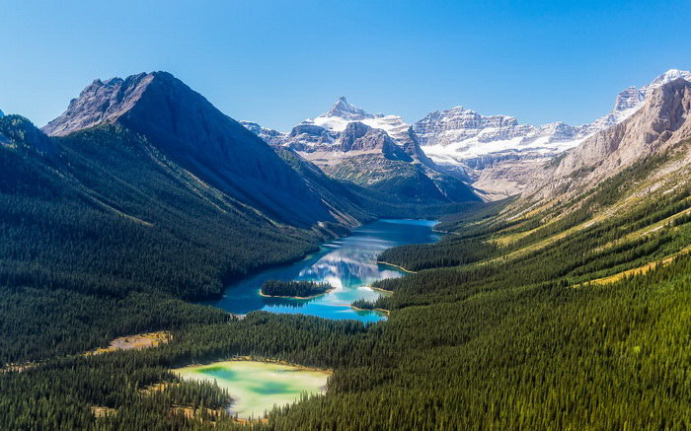
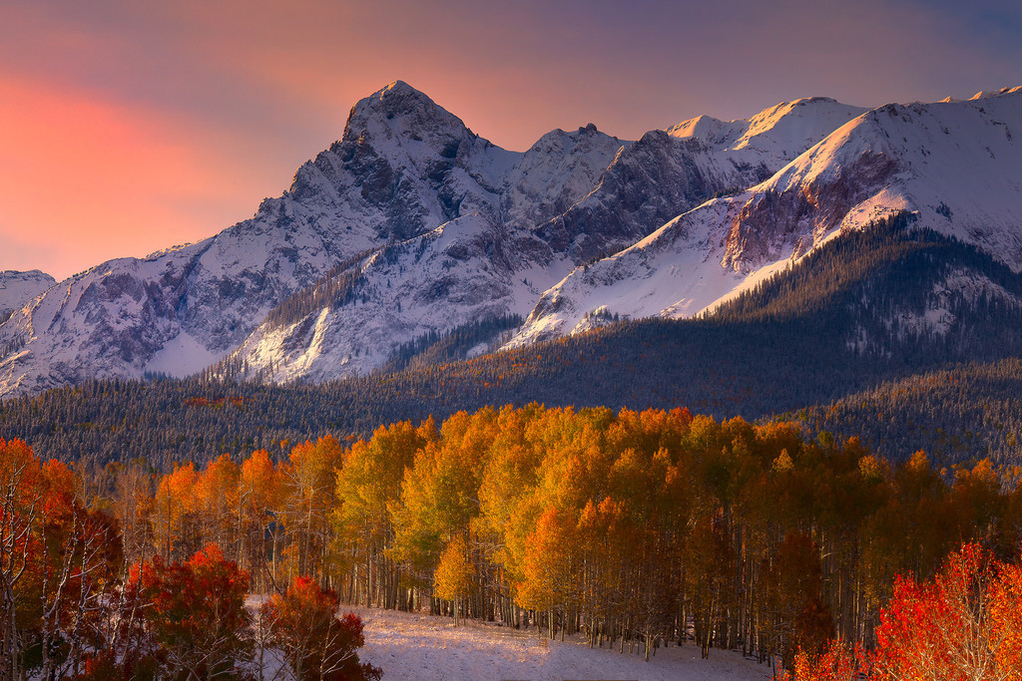
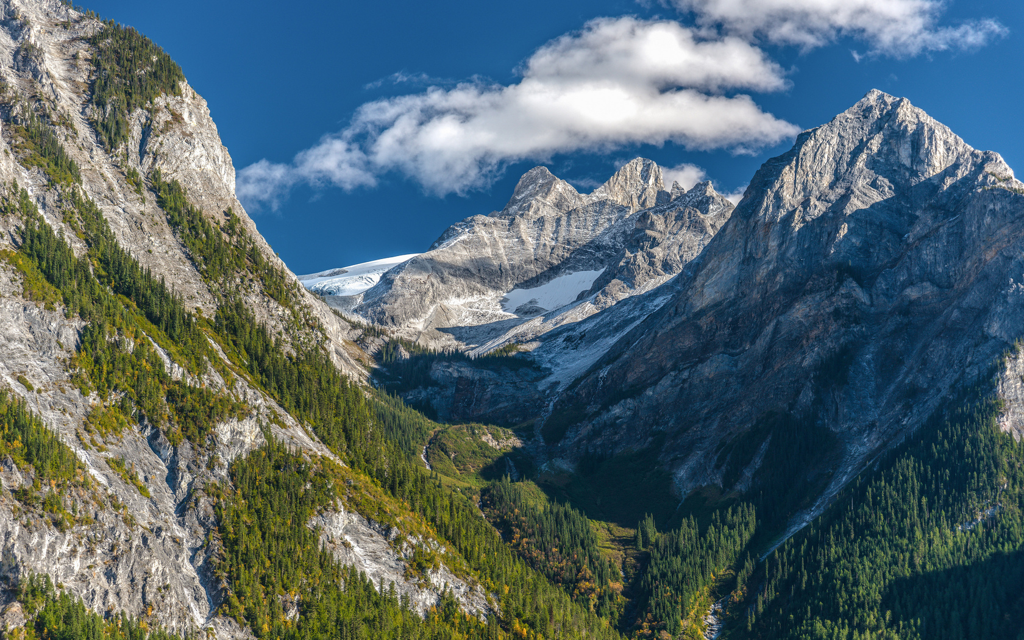
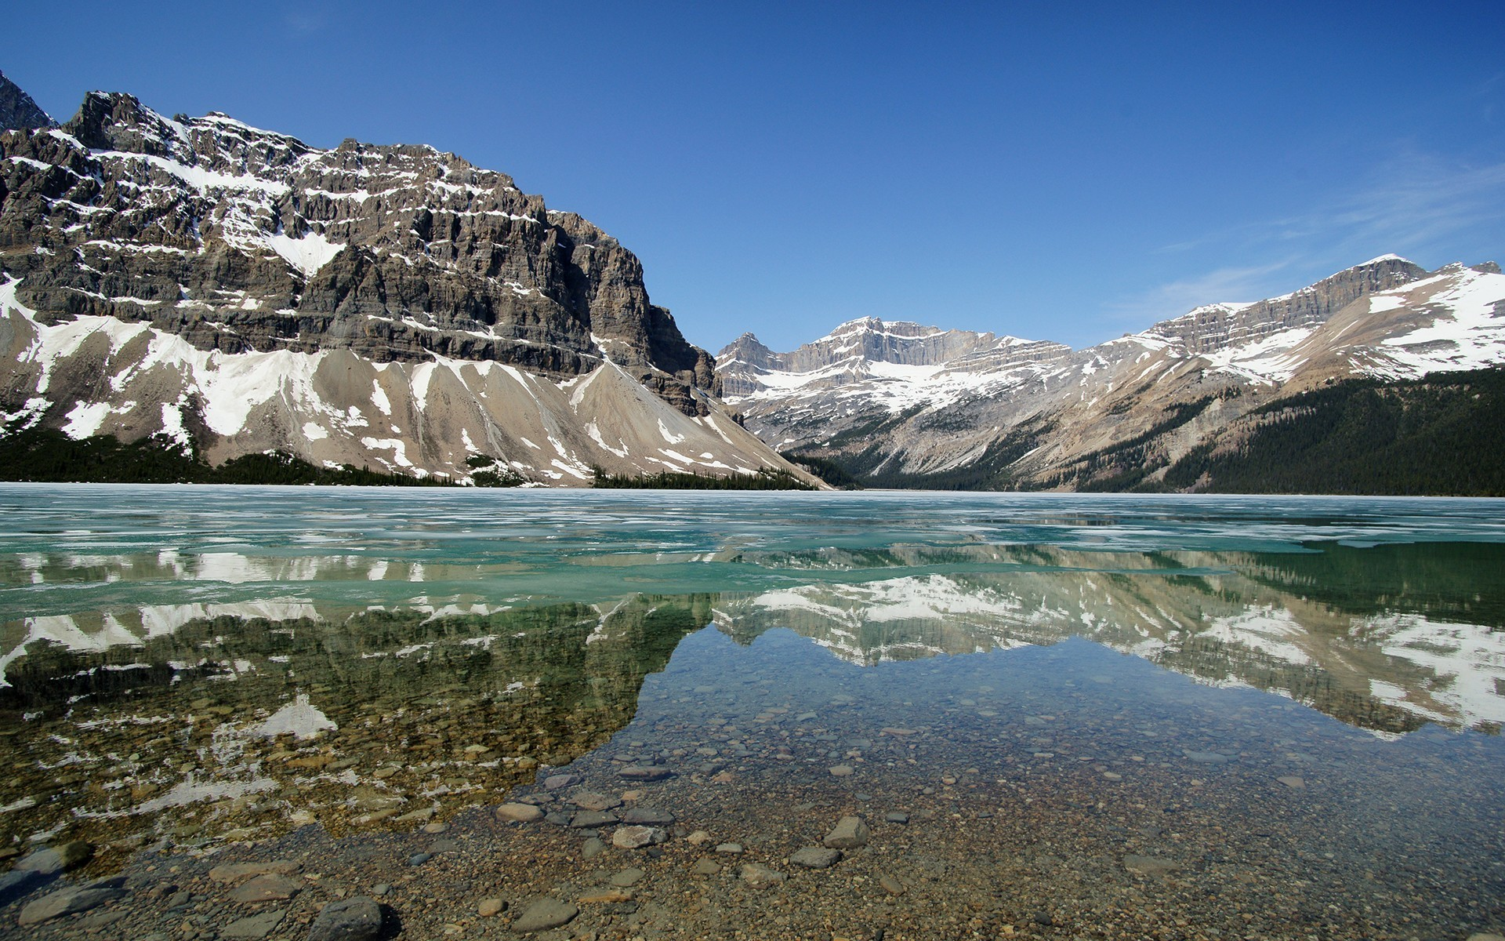
Горы Канады Немалый вклад в красоту ландшафтов Канады вносят горы. Горы Канады – это одно из самых диких мест на нашей планете

Slide 5
Гора Логан Самая высокая гора в Канаде.

Slide 6
Гора Колумбия Самый высокий пик в провинции Альберта.

Slide 7
Аппалачи Аппалачи – не самые крупные горы Канады. Они скорее представляют собой холмистое плоскогорье, на котором возвышаются горные массивы. Но они всё равно завораживают своей красотой!

Slide 8
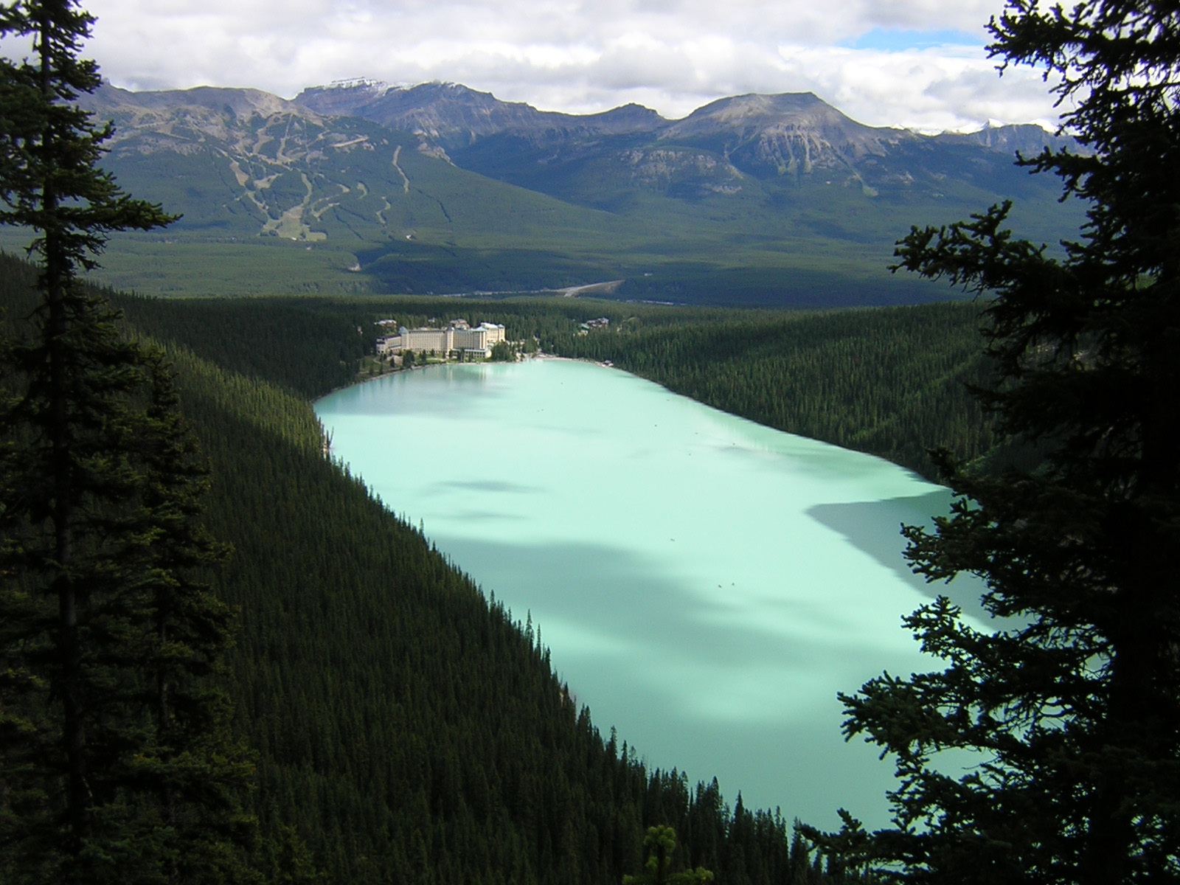
Озера Канады Канада может похвастаться огромным количеством озер – их здесь более 1 млн! Большие и маленькие, голубые и изумрудные, искусственные и природного происхождения, Страна тысячи озер – так называют иногда Канаду. Многие из ее водоемов располагаются в гористых местностях.

Slide 9
Великие озера Великие озёра - это система крупнейших пресноводных озёр, расположенных в Канаде и Северной Америке. В состав этого огромного естественного водохранилища входят четыре самых крупных озера: Верхнее, Гурон, Эри и Онтарио

Slide 10
Пятнистое озеро Клилук Солёное минеральное озеро. Летом большая часть воды в озере испаряется, и на озере остаются большие пятна воды разнообразных цветов

Slide 12
Озеро Морейн Озеро Морейн до сих пор считается одним из красивейших озёр мира. в нём отражаются различные оттенки синего из-за преломления света на каменистом дне озера. Само озеро подпитывается ледником

Slide 13
Ниагарский водопад Один из самых известных и красивейших водопадов мира! Сам водопад невысокий, но зато считается самым мощным водопадом на земле

Slide 15
Растения, животные Канада располагается на севере Северной Америки, потому климат там достаточно суров. Особенности такого климата сформировали северную по составу и численности видов природу Канады

Slide 16
Раститетльный мир Растительность Канады — это в основном мир тундры и тайги, здесь растут карликовые берёзы и ивы, поляны засеваются люпинами, маргаритками и лютиками, злаками и вереском

Slide 17
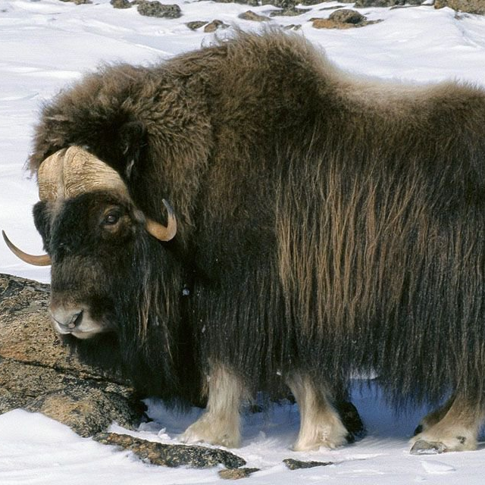
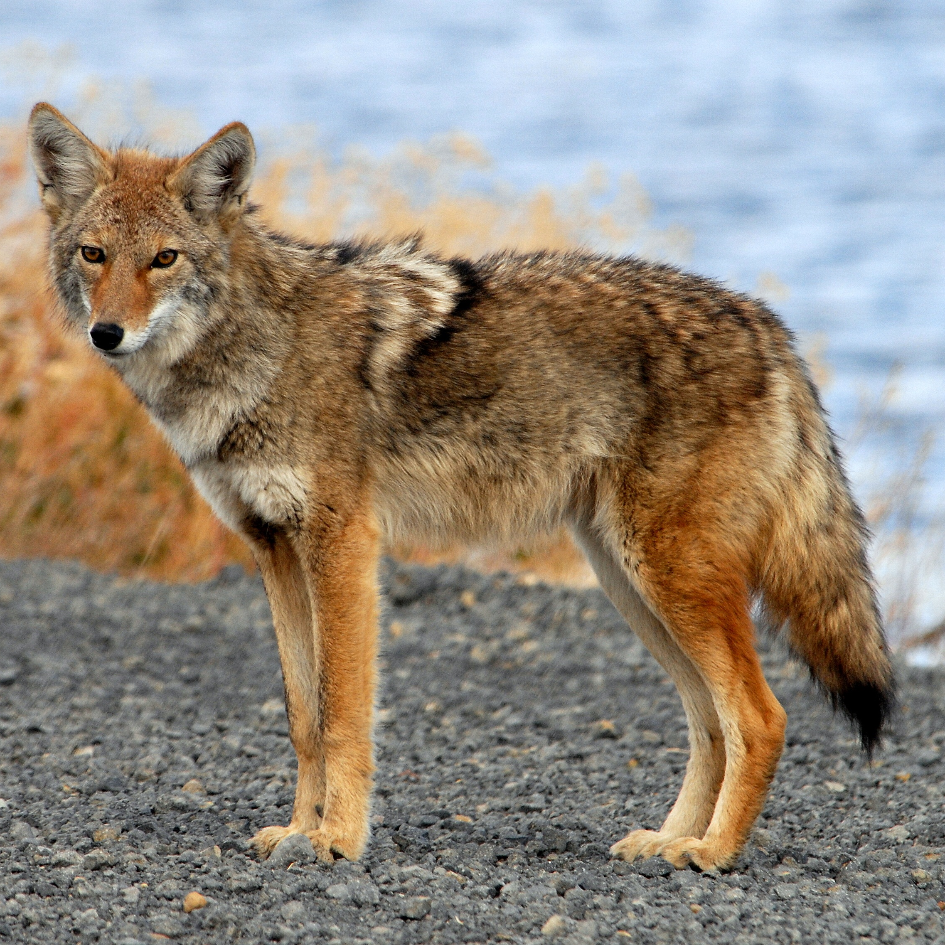
Животные Зона канадской тундры стала домом для северных оленей, леммингов, полярных зайцев, песцов, а так же овцебыков. Леса Канады чрезвычайно заселены грызунами. Представителен и канадский мир хищников, в котором — пумы и канадские рыси, серые медведи-гризли, волки, лисы, еноты-полоскуны, койоты.
Канадская рысь
Овцебык
Койот

Slide 18
Животные Также, стоит уделить внимание бобру, так как этот прелестный зверёк является национальным символом Канады

Slide 19
Спасибо за внимание ☺

